Slide 1
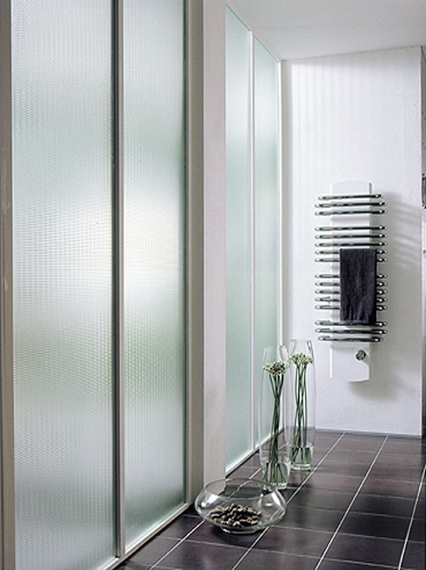

SGG MASTERGLASS Серия высококачественных узорчатых стекол современных геометрических рисунков
SGG MASTER-RAY
Ванная
Частный дом
Германия
SGG MASTER-LENS

Slide 2
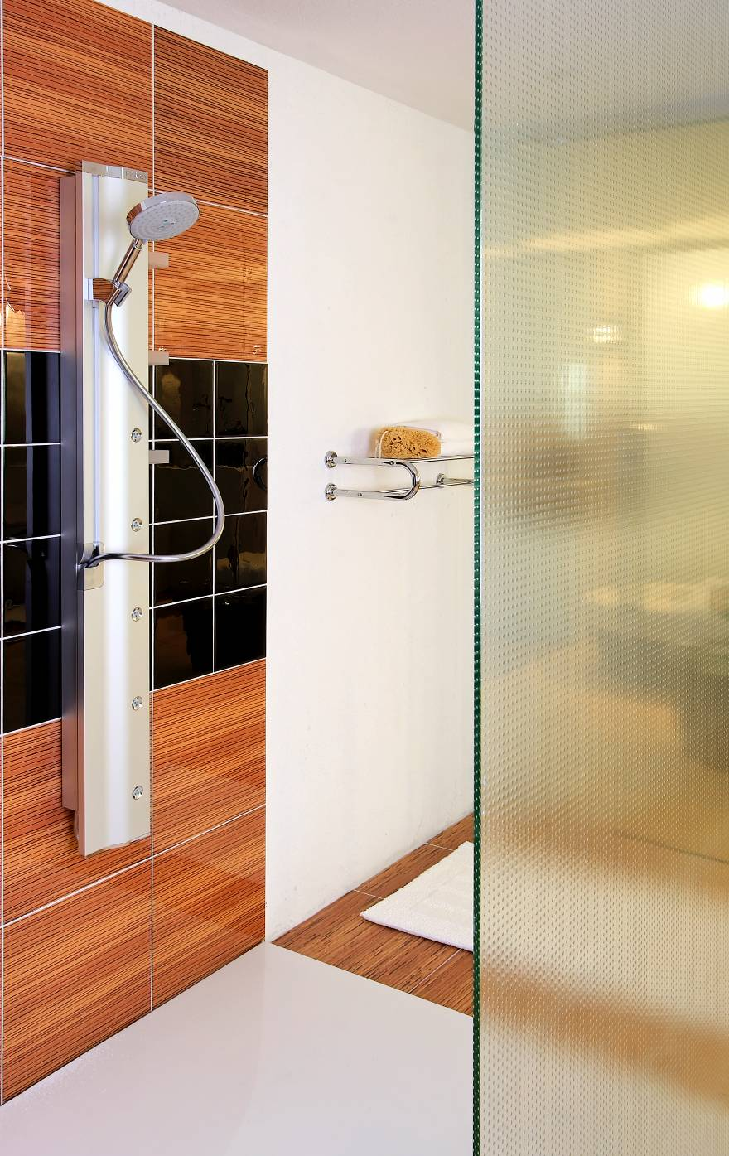


SGG MASTERGLASS Узорчатое стекло широкого применения
Основные черты
6 эксклюзивных современных дизайнов для интерьеров офисов, магазинов, гостиниц и жилых домов
Высокое качество
Приватность при высоком светопропускании
Легкая обработка: может закаливаться
Доступны большие форматы
(до 4 350 мм x 2 040 мм)
Основные зоны применения
Внутри помещения (перегородки и двери, балюстрады, душевые экраны, мебель)
Снаружи помещения : двойное остекление (фактурной стороной внутрь), фасадное остекление, остекление балконов
Internal use only

Slide 3
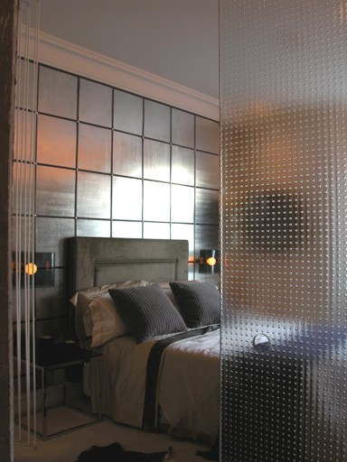
SGG MASTERGLASS Архитектурное декоративное стекло
Виды и размеры
6 видов:
MASTER-CARRE MASTER-LIGNE
MASTER-POINT MASTER-RAY
MASTER-LENS MASTER-SHINE
Толщины : 4, 6 и 8 mm
(10 мм - MASTER-CARRE и MASTER-POINT )
стандартный размер 3210x2000
Обработка
сверление и обработка кромки
упрочнение или закалка для безопасности
моллирование
ламинирование (только 4 мм)
двойное остекление
посеребрение – MIRALITE CONTRAST, эмалирование – EMALIT CONTRAST
Качество:
Продукт соответствует европейскому стандарту EN 572-5 (узорчатое стекло)

Slide 4
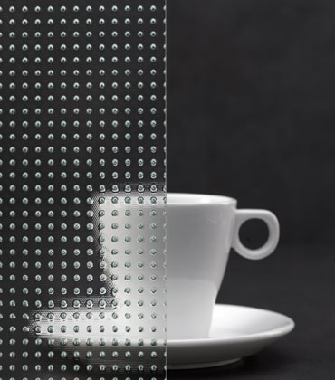
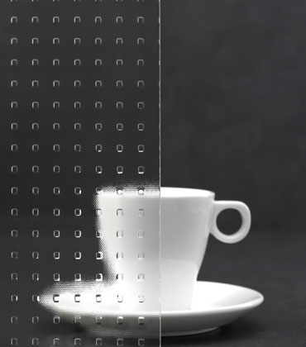
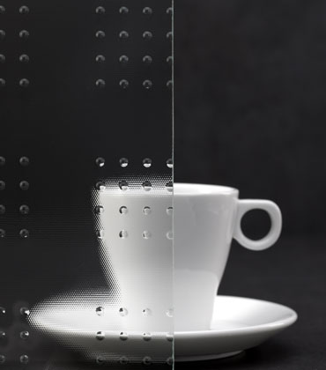
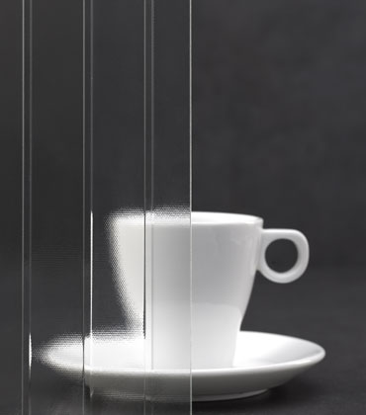
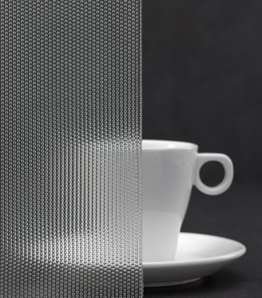
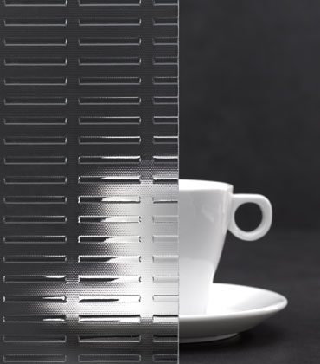
Виды стекла SGG MASTERGLASS
MASTER-SHINE
MASTER-CARRE
MASTER-LENS
MASTER-LIGNE
MASTER-POINT
MASTER-RAY

Slide 5
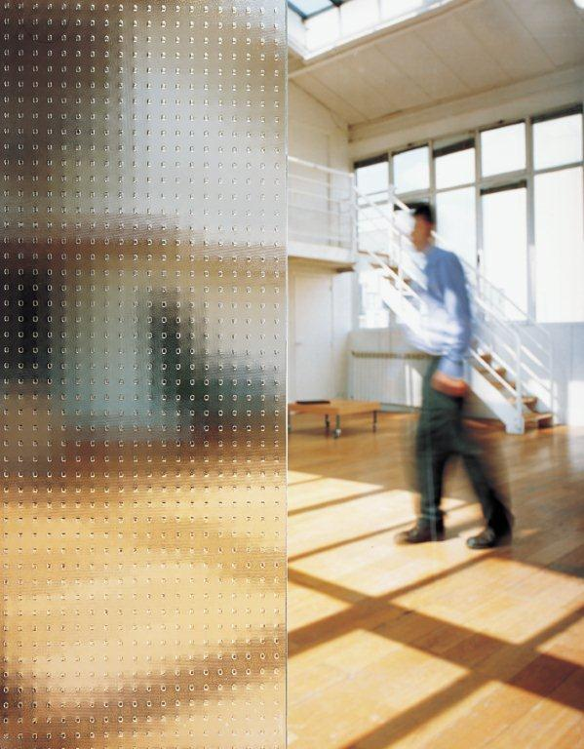
MASTER-CARRE
Толщины: 4, 6, 8, 10 мм
Размеры: 4 мм - 3210х2000, 2520х2040 мм
6 мм – 3210х2000, 2520х2040, 4350х2040 мм
8 мм – 3210х2000, 3300х2040, 4350х2040 мм
10 мм - 3210х2000 мм
Светопропускание: 91%

Slide 6
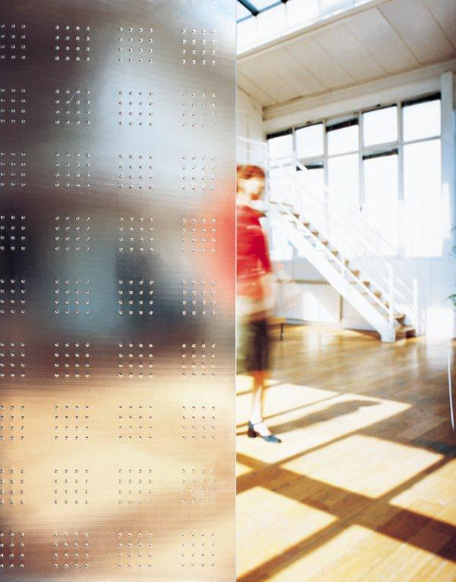
MASTER-LENS
Толщины: 4, 6, 8 мм
Размеры: 4 мм - 3210х2000, 2520х2040 мм
6 мм – 3210х2000, 2520х2040, 4350х2040 мм
8 мм – 3210х2000, 3300х2040, 4350х2040 мм

Slide 7
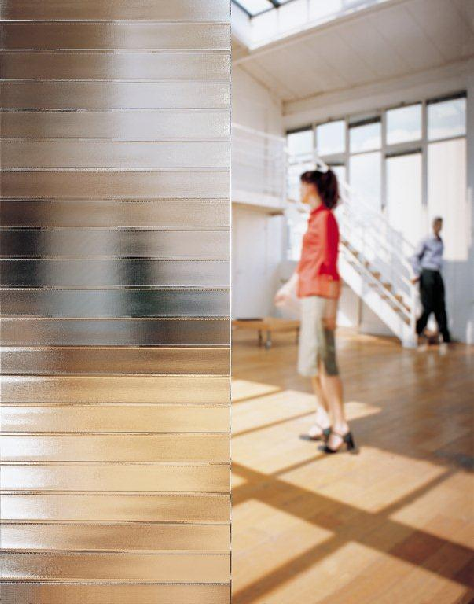
MASTER-LIGNE
Толщины: 4, 6, 8 мм
Размеры: 4 мм - 3210х2000, 2520х2040 мм
6 мм – 3210х2000, 2520х2040, 4350х2040 мм
8 мм – 3210х2000, 3300х2040, 4350х2040 мм
Светопропускание: 89%

Slide 8
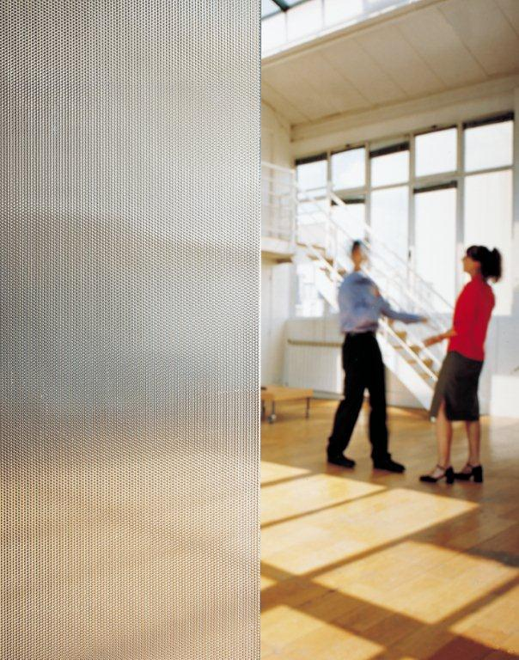
MASTER-POINT
Толщины: 4, 6, 8, 10 мм
Размеры: 4 мм - 3210х2000, 2520х2040 мм
6 мм – 3210х2000, 2520х2040, 4350х2040 мм
8 мм – 3210х2000, 3300х2040, 4350х2040 мм
10 мм - 3210х2000 мм
Светопропускание: 87%

Slide 9
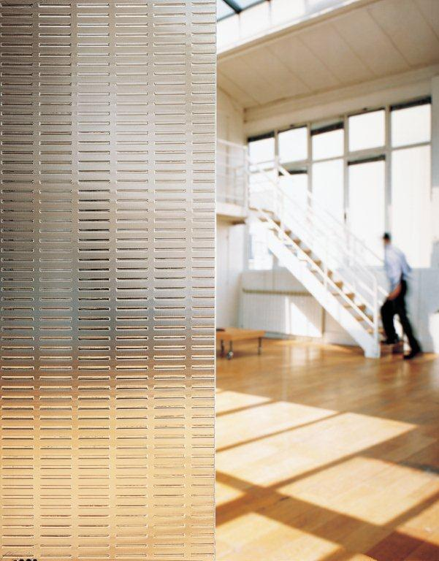
MASTER-RAY
Толщины: 4, 6, 8 мм
Размеры: 4 мм - 3210х2000, 2520х2040 мм
6 мм – 3210х2000, 2520х2040, 4350х2040 мм
8 мм – 3210х2000, 3300х2040, 4350х2040 мм
Светопропускание: 89%

Slide 10
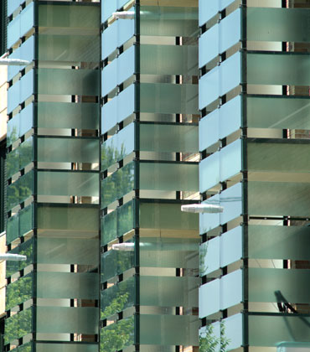
MASTER-SHINE
Толщины: 4, 6, 8 мм
Размеры: 4 мм - 3210х2000, 2520х2040 мм
6 мм – 3210х2000, 2520х2040, 4350х2040 мм
8 мм – 3210х2000, 3300х2040, 4350х2040 мм

Slide 11
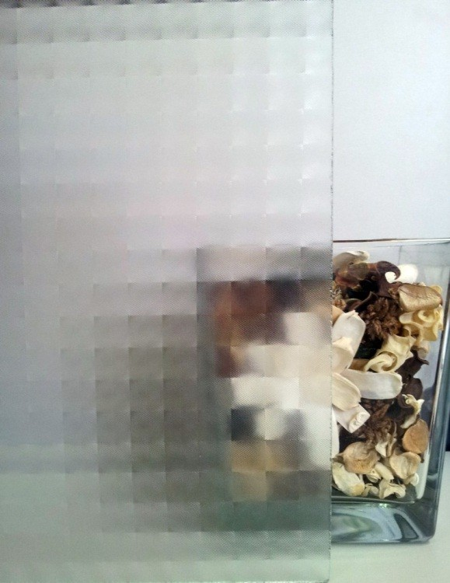
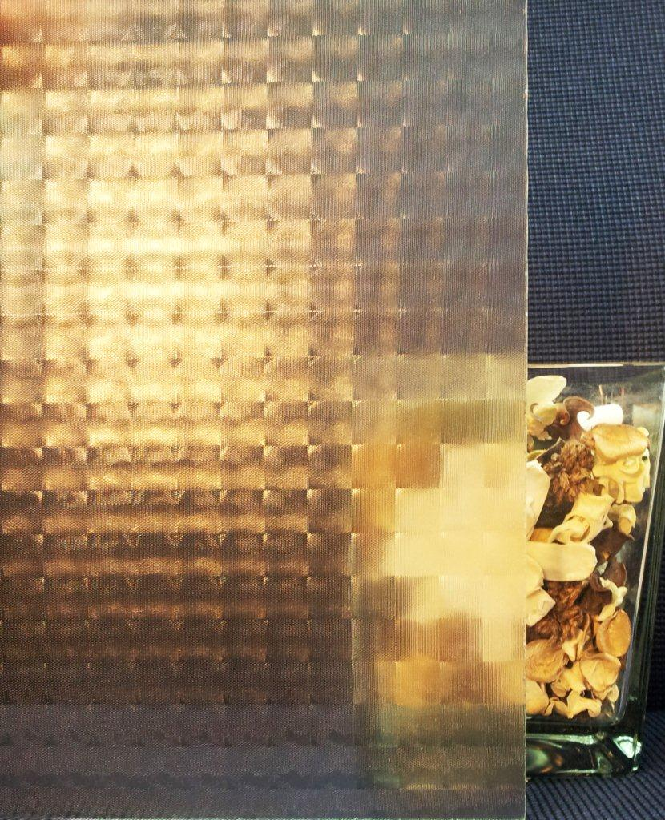
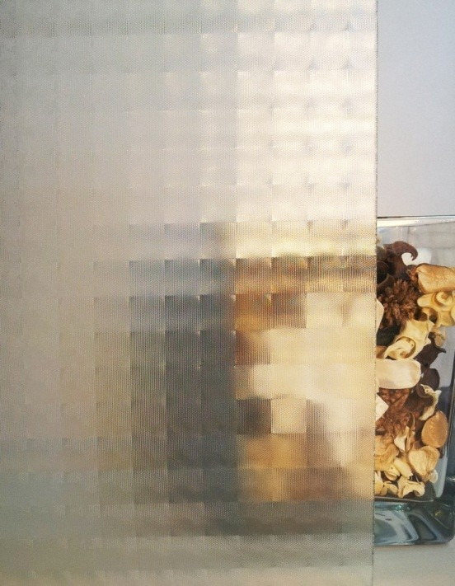
MASTER-SOFT (новый узор)

Slide 12
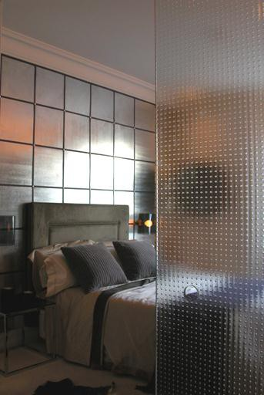
Преимущества стекол MASTERGLASS
6 эксклюзивных дизайнов с яркими геометрическими рисунками со светопропускаемой матовой поверхностью
Высококачественный продукт с востребованными характеристиками
Высокая светопропускаемость (до 91% !)
Разные уровни приватности (уровень прозрачности от 3 до 7)
Ассортимент толщин (до 10 мм)
Большие размеры для крупных проектов (до 4350х2040 мм)

Slide 13
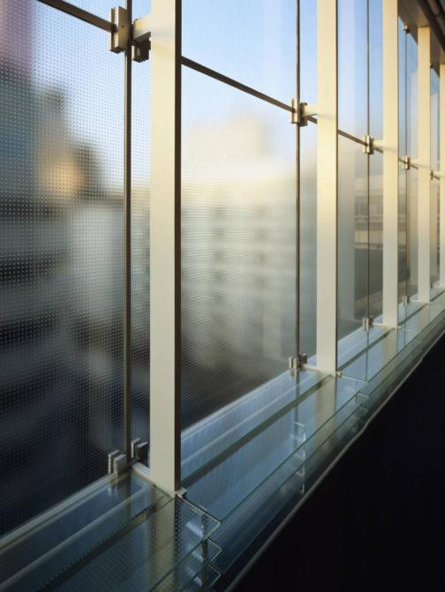
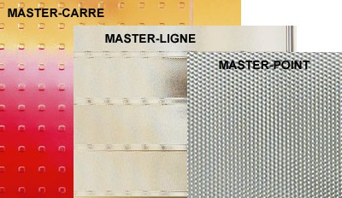
Переработка стекла MASTERGLASS
Широкие возможности переработки:
100% качество
Одинарное остекление
Стеклопакет
Триплекс
Придание новых свойств:
- серебрение,
- лакировка,
- грунтовка,
- матирование

Slide 14
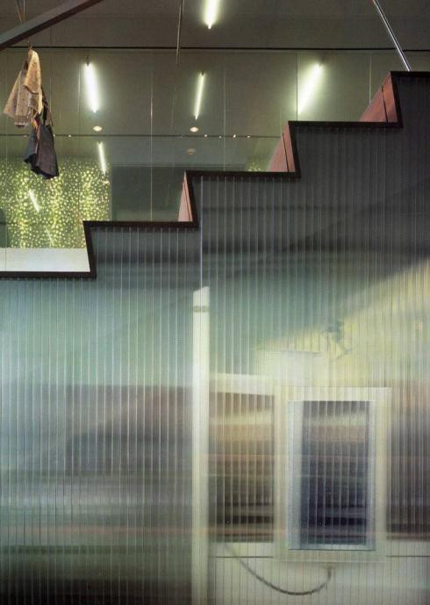
Сферы применения стекла MASTERGLASS
Интерьер:
Стены
Двери
Перегородки
Ванная комната
Мебель
Экстерьер:
- Одинарное остекление
Стеклопакеты
Лицевая часть фасадов
Двери
- Ограждения
SGG MASTER-LIGNE
Магазин Prada
Нью-Йорк
Арх. : Rem Koolhass

Slide 15
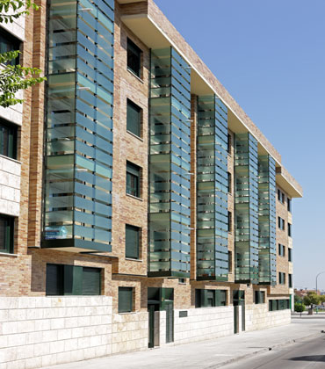
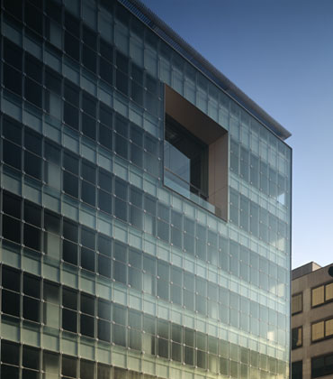
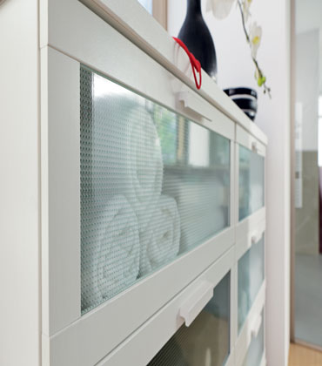
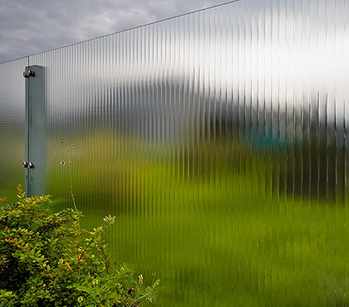
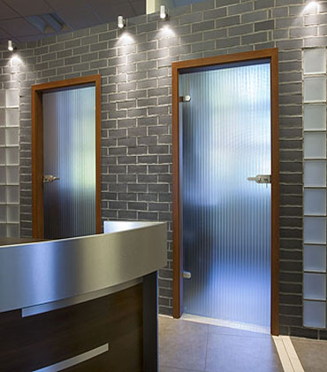
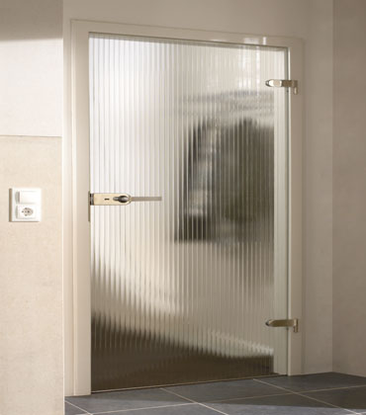
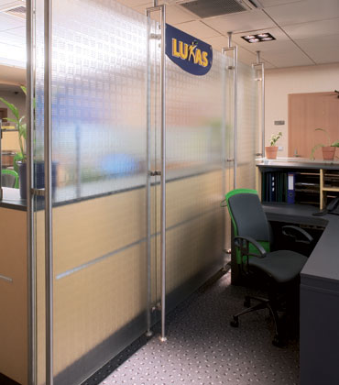
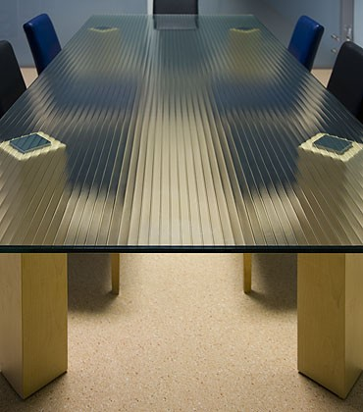
Сферы применения

Slide 16
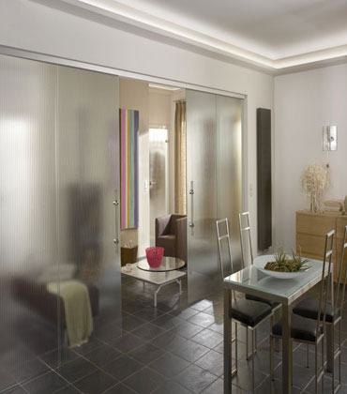
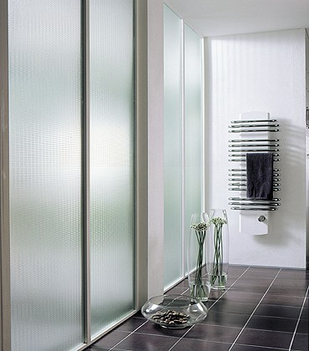
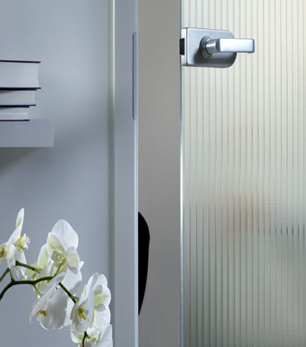
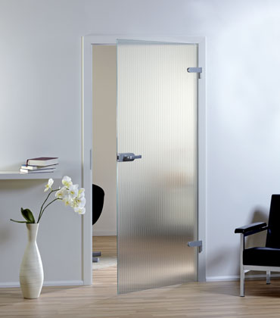
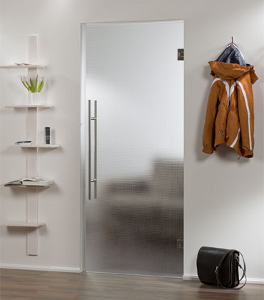
Двери, перегородки (толщиной 8,10 мм)

Slide 17
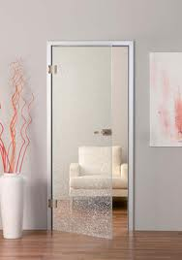
Двери из стекла MASTERGLASS – стильно и современно !
Обычная стеклянная дверь
Дверь из стекла
MASTER-CARRE

Slide 18
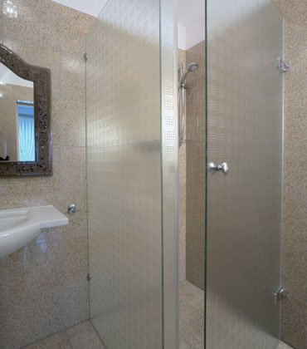
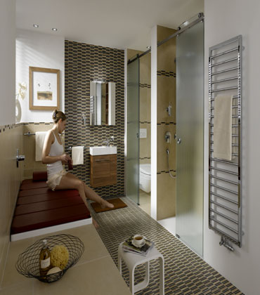
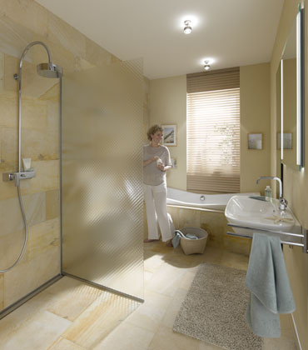
Ванная комната

Slide 19
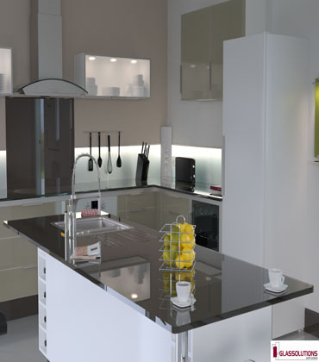
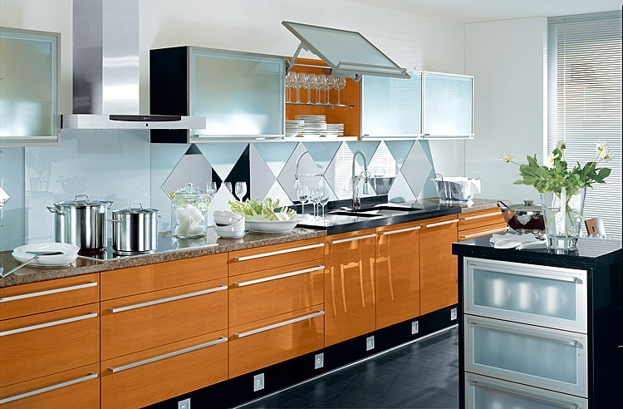
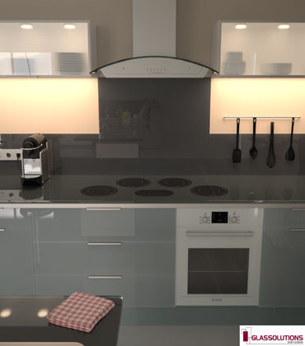
Кухни

Slide 20
Стеклянная мебель

Slide 21
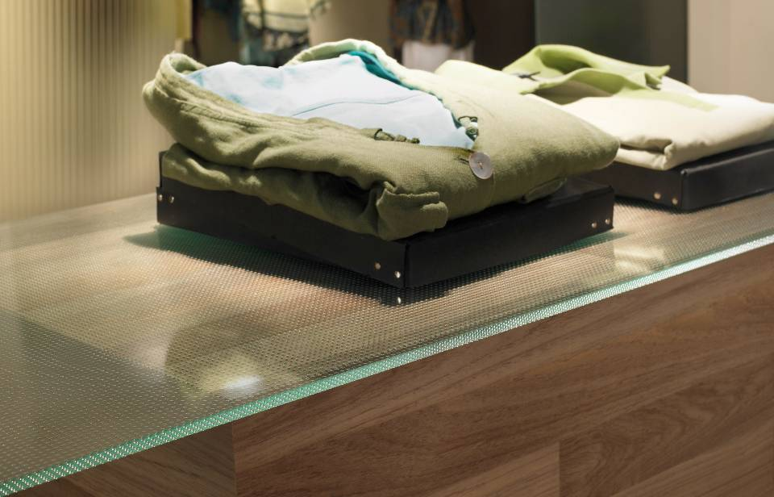
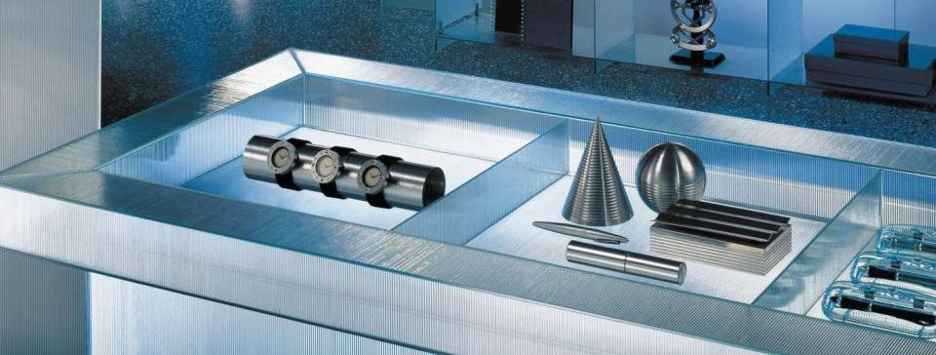
Торговое оборудование

Slide 22

Фасады

Slide 23
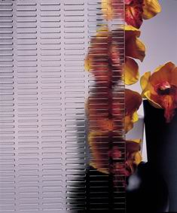
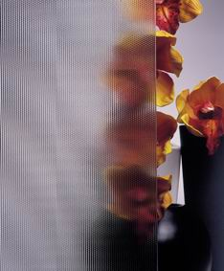
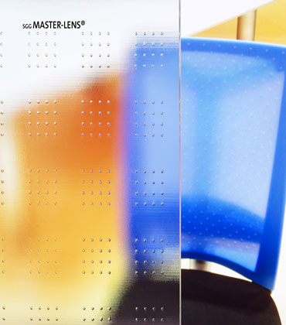
СПАСИБО ЗА ВНИМАНИЕ!

